Slide 1
IMPLEMENTACIÓN DE SISTEMAS INTEGRADOS DE GESTIÓN
Speaker: Luis Clavijo Ayala

Slide 2

Introducción a los Sistemas de Gestión

Slide 3
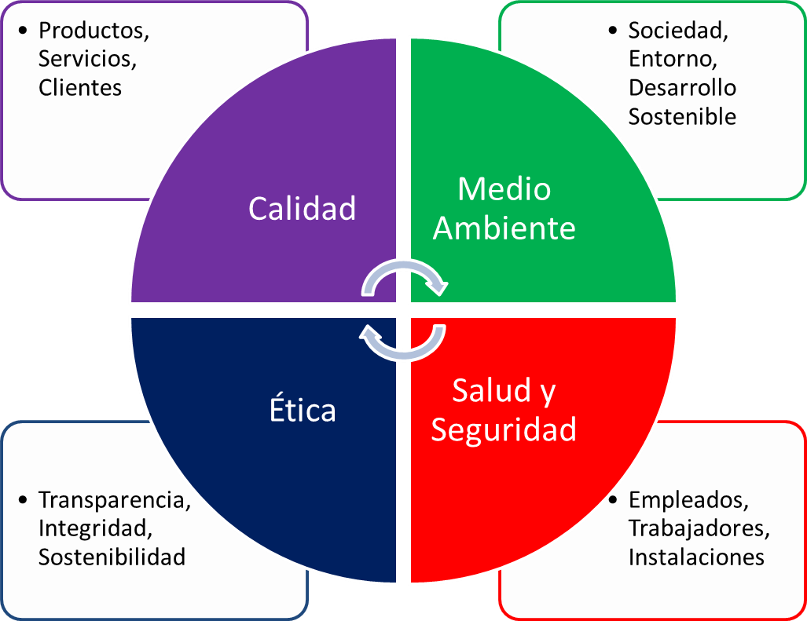
Introducción a los SIG: Componentes
ISO 9001
ISO 14001
ISO 45001
SGE 21

Slide 4


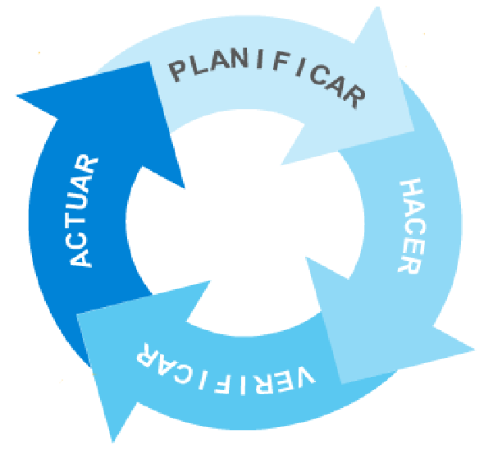
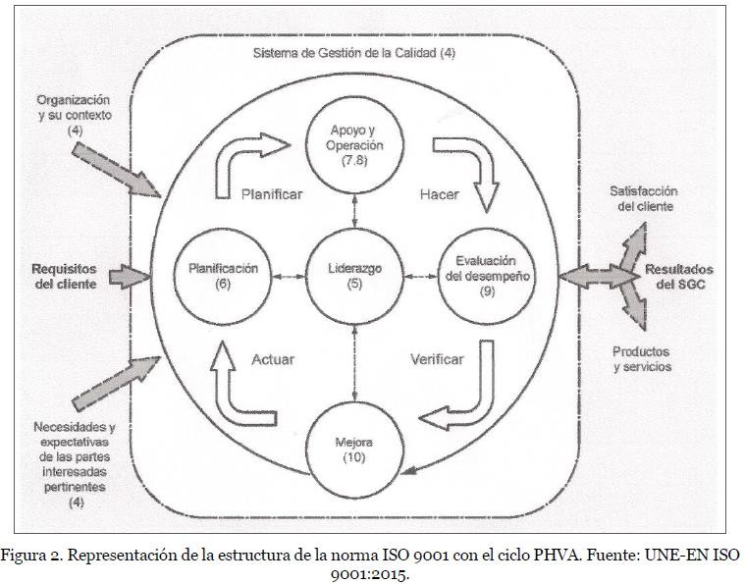
Características comunes de los sistema de gestión
0 Introducción
1 Objeto y campo de aplicación
2 Referencias normativas
3 Términos y definiciones
4 Contexto de la organización
5 Liderazgo
6 Planificación
7 Apoyo
8 Operación
9 Evaluación del desempeño
10 Mejora
1. Estructura similar: Alto Nivel (HLS)
2. Ciclo Deming o PDCA

Slide 5


Compatibilidad de los sistemas y Modelo de Gestión Integrado
3. Elementos
comunes
Los procesos.
Los recursos.
La estructura.
Las responsabilidades.
Los productos y servicios.
4. Principios comunes
Enfoque al cliente
Liderazgo
Compromiso con las personas.
Enfoque a procesos.
Mejora
Toma de decisiones informadas
Gestión de las relaciones

Slide 6

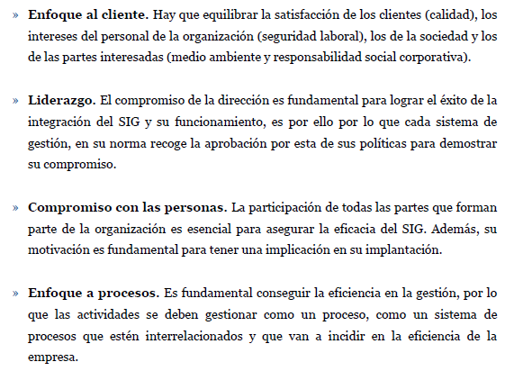
Compatibilidad de los sistemas y Modelo de Gestión Integrado
4. Principios comunes
Auditorías de sistemas de gestión – Luis Clavijo Ayala

Slide 7
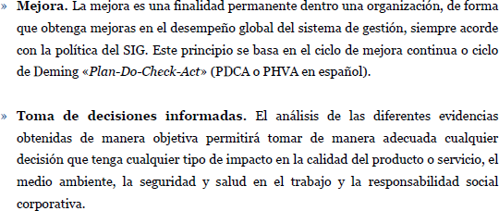
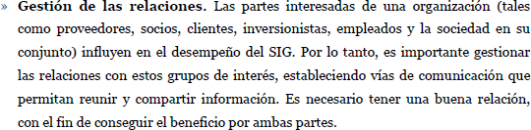
Compatibilidad de los sistemas y Modelo de Gestión Integrado
4. Principios comunes

Slide 8


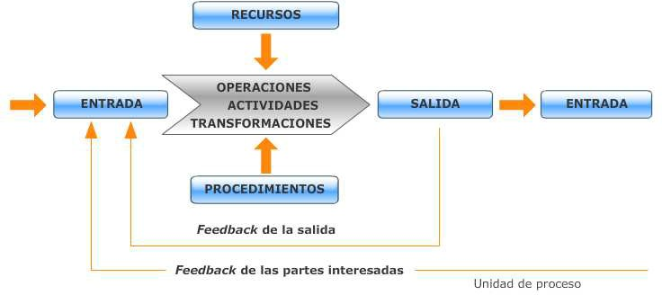
Enfoque basado en procesos
Proceso: es un conjunto de actividades relacionadas entre sí que toman elementos de entrada y los transforman en elementos de salida cuyo valor para la empresa es mayor que los elementos originales (valor añadido)

Slide 9
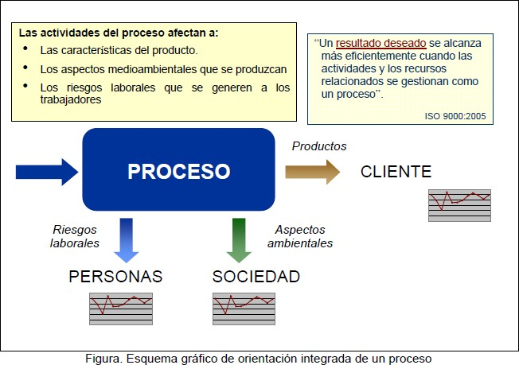
Compatibilidad de los sistemas y Modelos de Gestión Integrado

Slide 10
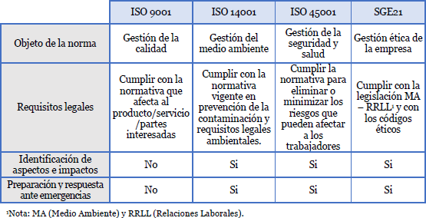
Diferencias entre los sistemas de gestión

Slide 11
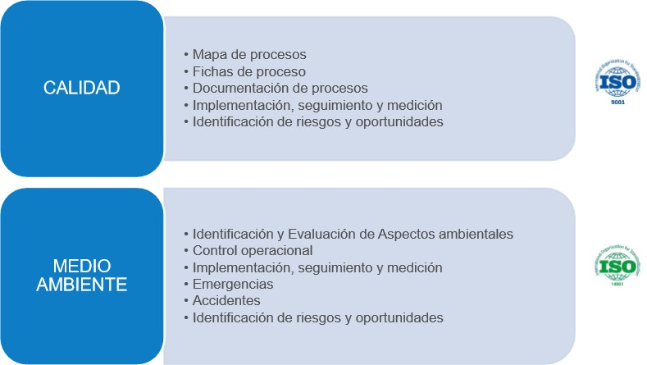
Procesos y documentos específicos de cada sistema de gestión
Fichas de procesos específicas de calidad e instrucciones de trabajo: satisfacción del cliente y otras partes interesadas.
Instrucciones técnicas asociadas a las fichas de procesos (implementación y seguimiento y medición).
Compras.
Identificación y evaluación de los aspectos ambientales. Determinación de los impactos ambientales asociados a los aspectos ambientales.
Control operacional (por ejemplo, gestión de residuos, control de emisiones atmosféricas, utilización de energías renovables).
Instrucciones técnicas asociadas a las fichas de procesos (implementación y seguimiento y medición).
Preparación y respuesta frente a emergencias.

Slide 12
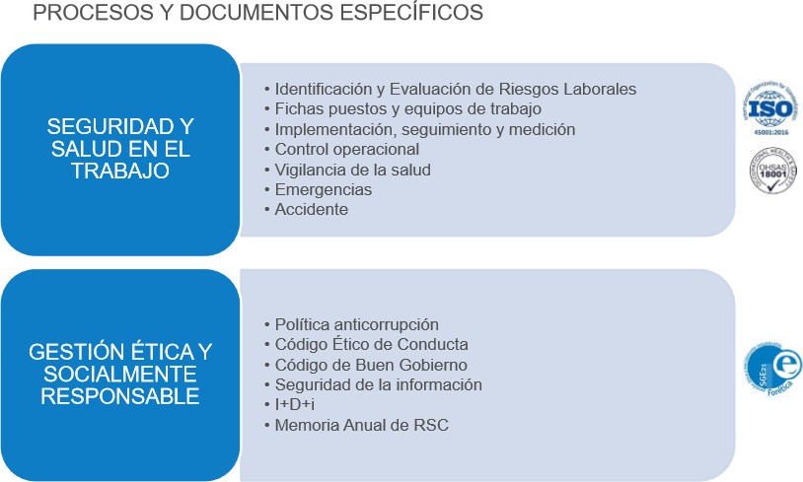
Procesos y documentos específicos de cada sistema de gestión
Investigación de incidentes.
Identificación y evaluación de riesgos laborales.
Fichas de puestos de trabajo y de equipos de trabajo.
Instrucciones técnicas asociadas a las fichas de procesos (implementación, seguimiento y medición).
Control operacional (gestión de EPIs, coordinación de actividades, trabajos en espacios confinados).
Preparación y respuesta frente a emergencias.
Calibración, verificación y mantenimiento de los
equipos (ej. mediciones higiénicas).
Política anticorrupción.
Código de Buen Gobierno.
Código de conducta.
Plan de conciliación de la vida personal, familiar y laboral.
Identificar y evaluar los impactos sociales y planes de acción.
Memoria Anual de RSC.

Slide 13
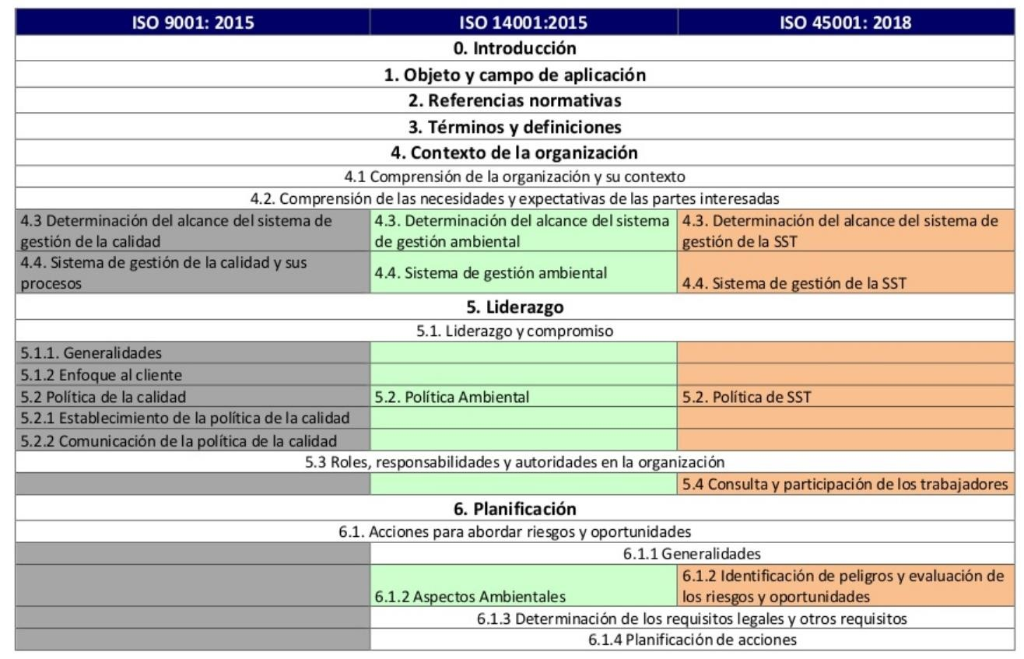
Equiparación estructural de las tres normas ISO

Slide 14
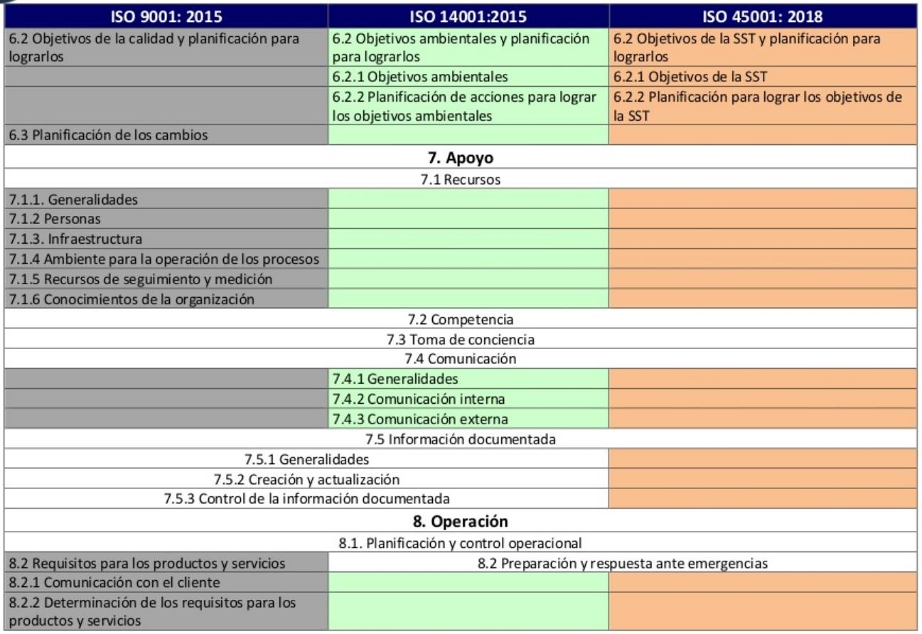
Equiparación estructural de las tres normas ISO

Slide 15
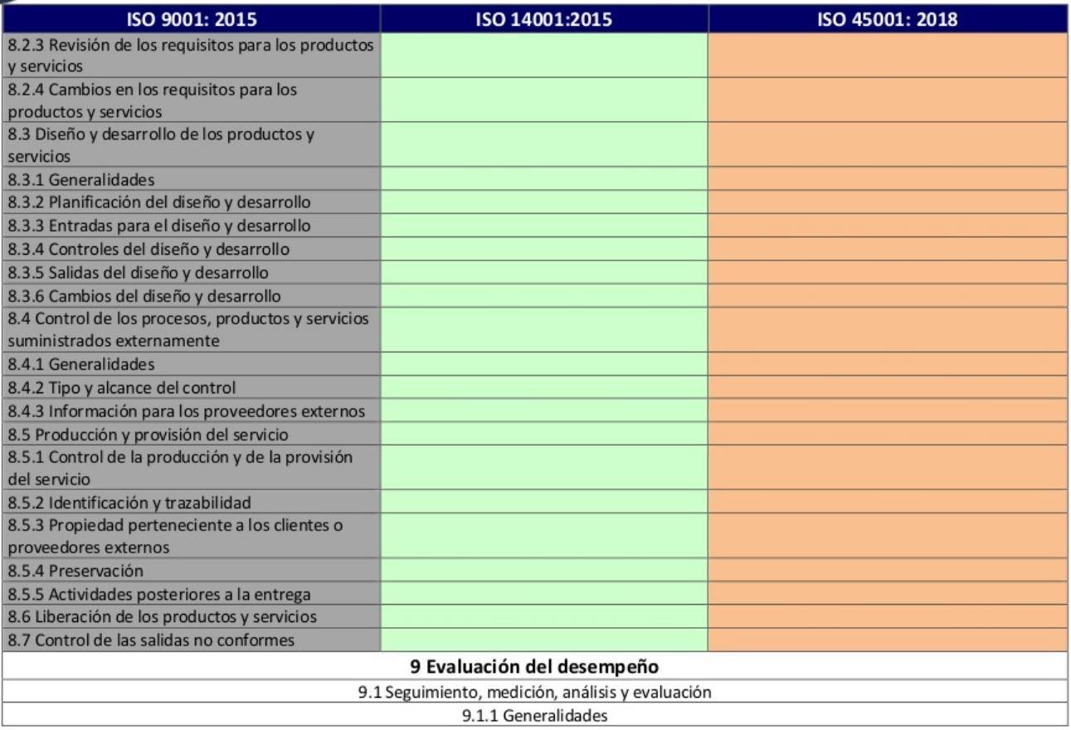
Equiparación estructural de las tres normas ISO

Slide 16
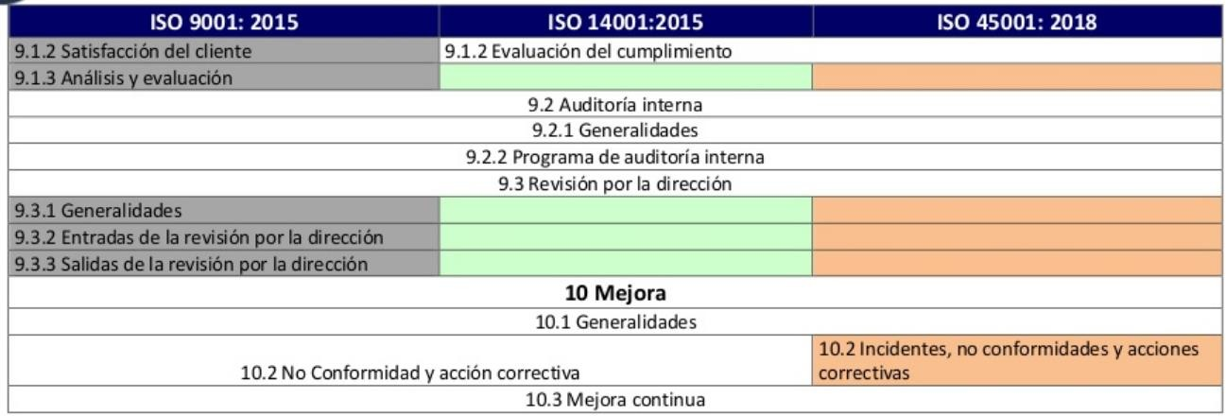
Equiparación estructural de las tres normas ISO

Slide 17
¿PREGUNTAS?….

